Slide 1





Sistema para la Evaluación del Potencial Energético de los Recursos Biomásicos de los países del SICA

Slide 2
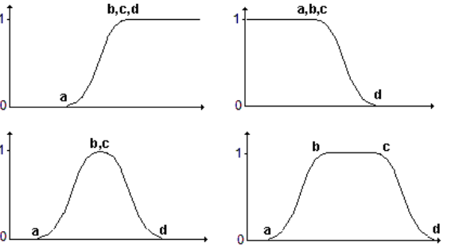
Modelado
Modelo desarrollado en DINAMICA EGO
Evaluación Multicriterio
  Lógica difusa (fuzzy)

Slide 3
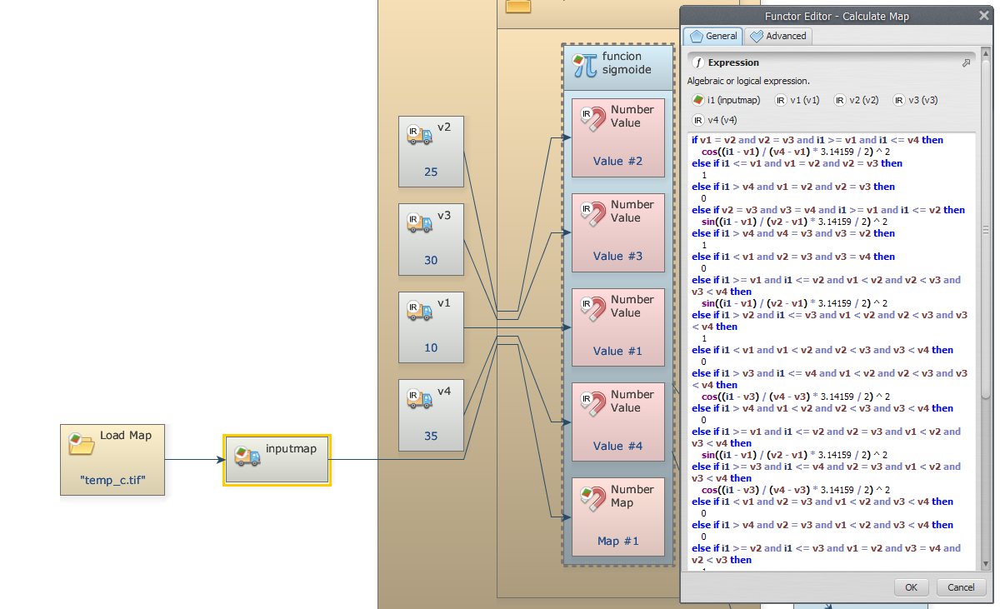
Insumos y parámetros
Espaciales | Parámetros
Cubierta y uso del suelo | Valores Categorías a excluir
Precipitación | Valores (a=v1,b= v2,c= v3,d= v4)
Temperatura | Valores (a,b,c,d)
Modelo digital de elevación | Valores (a,b,c,d)

Slide 4
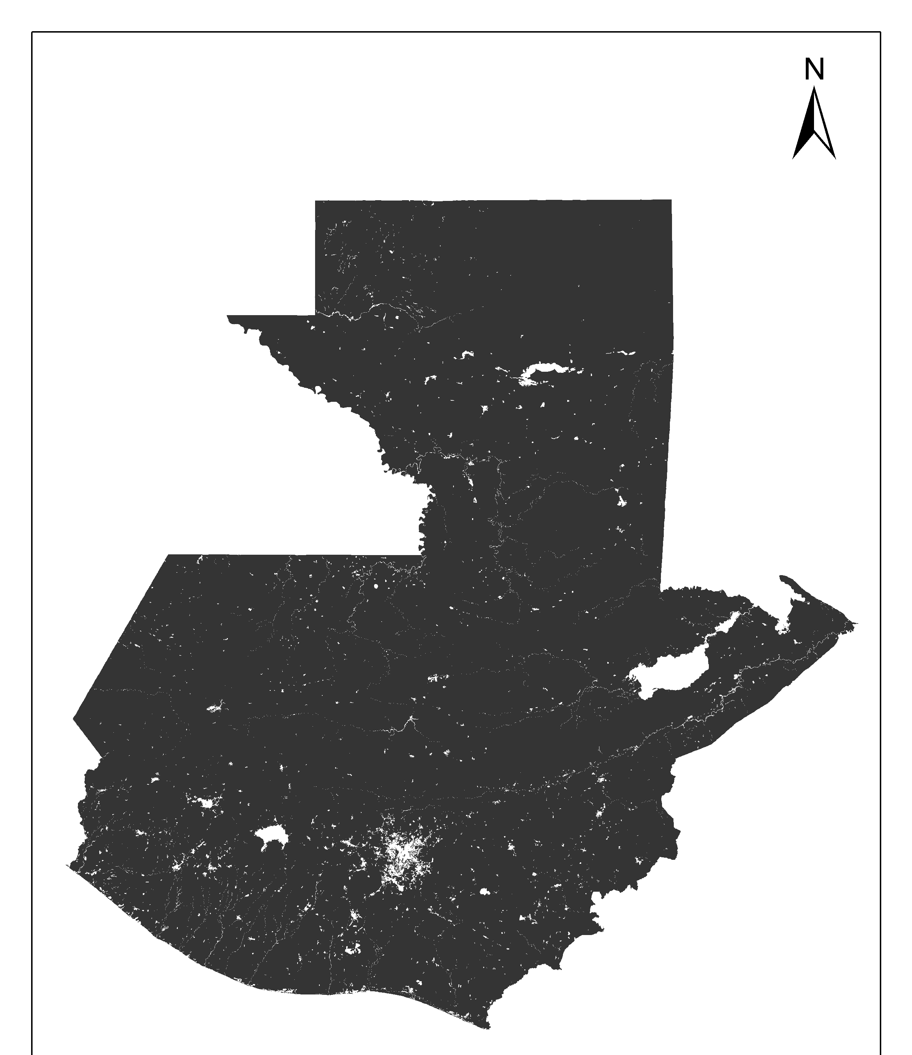
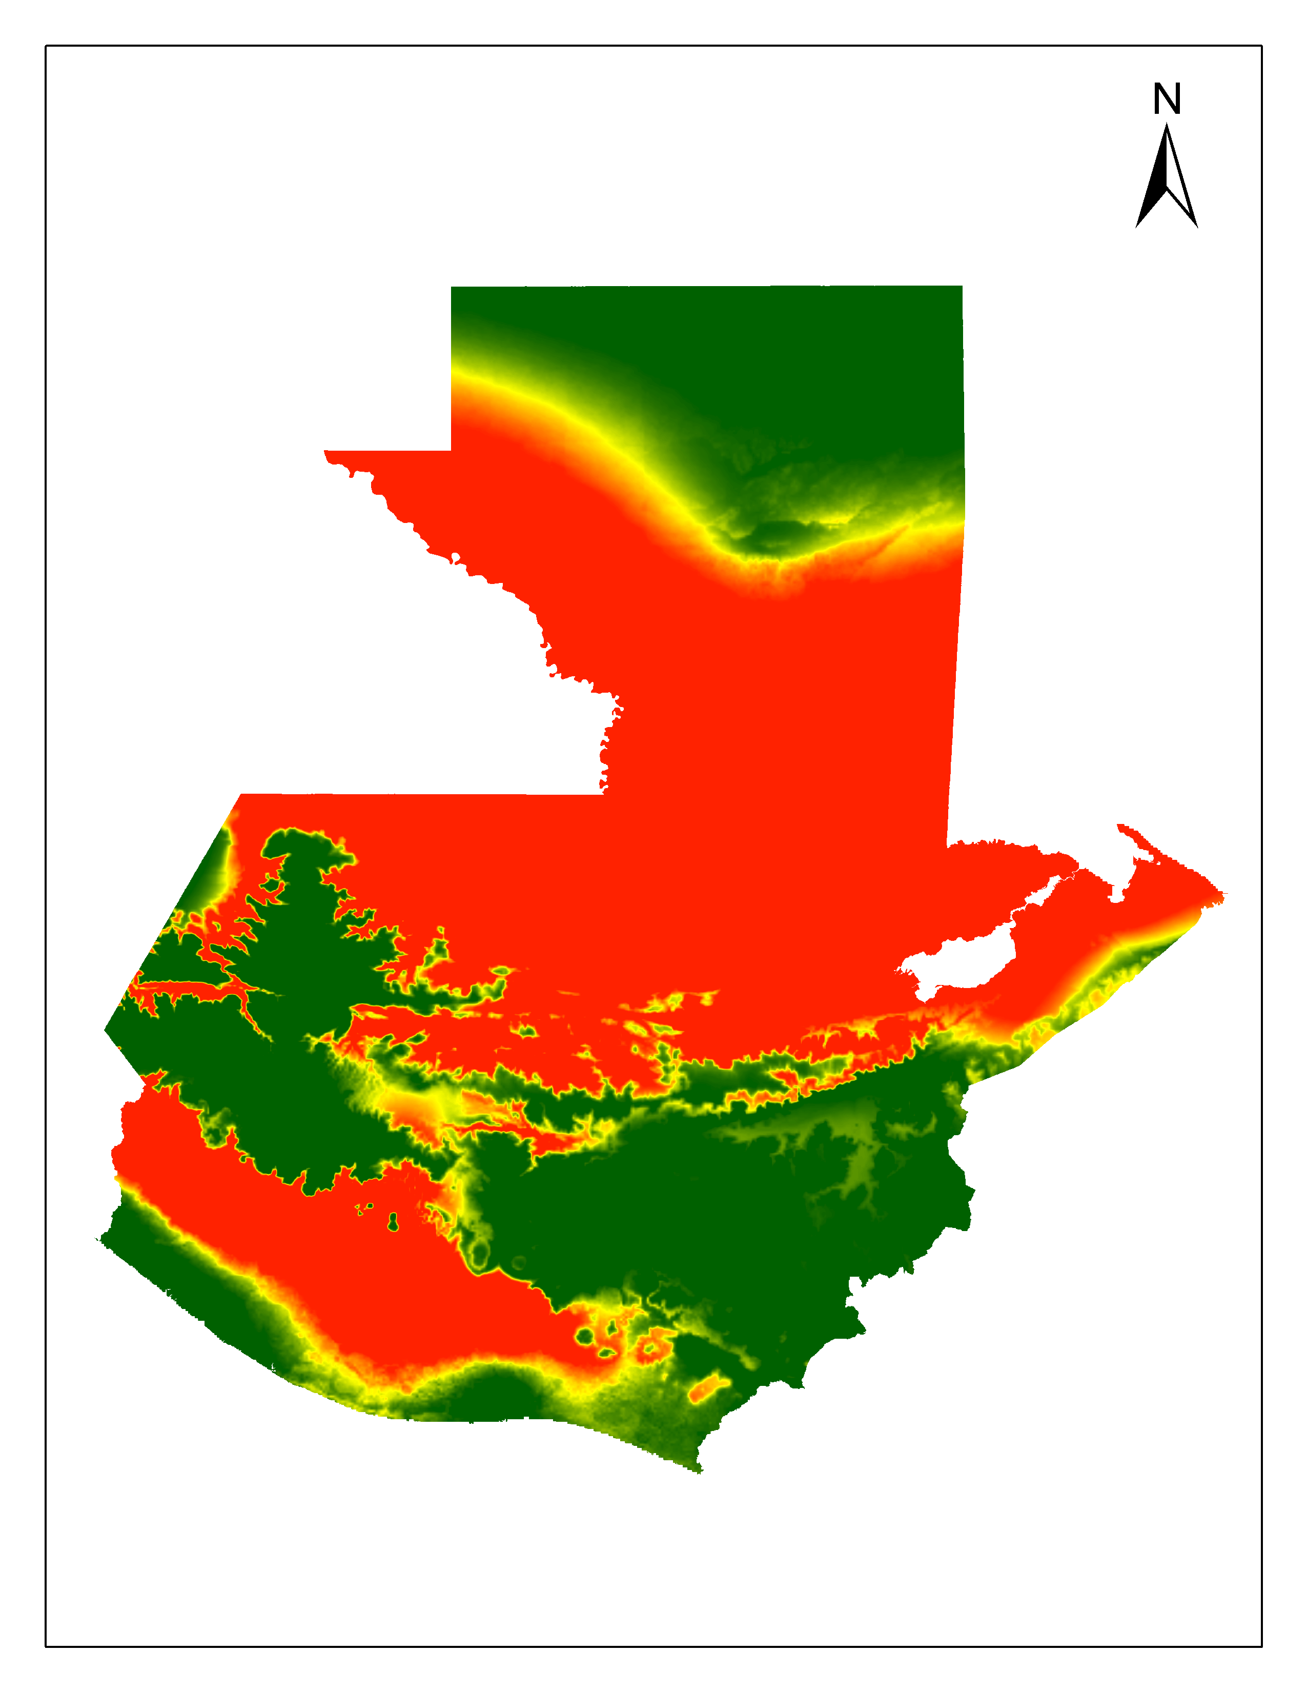
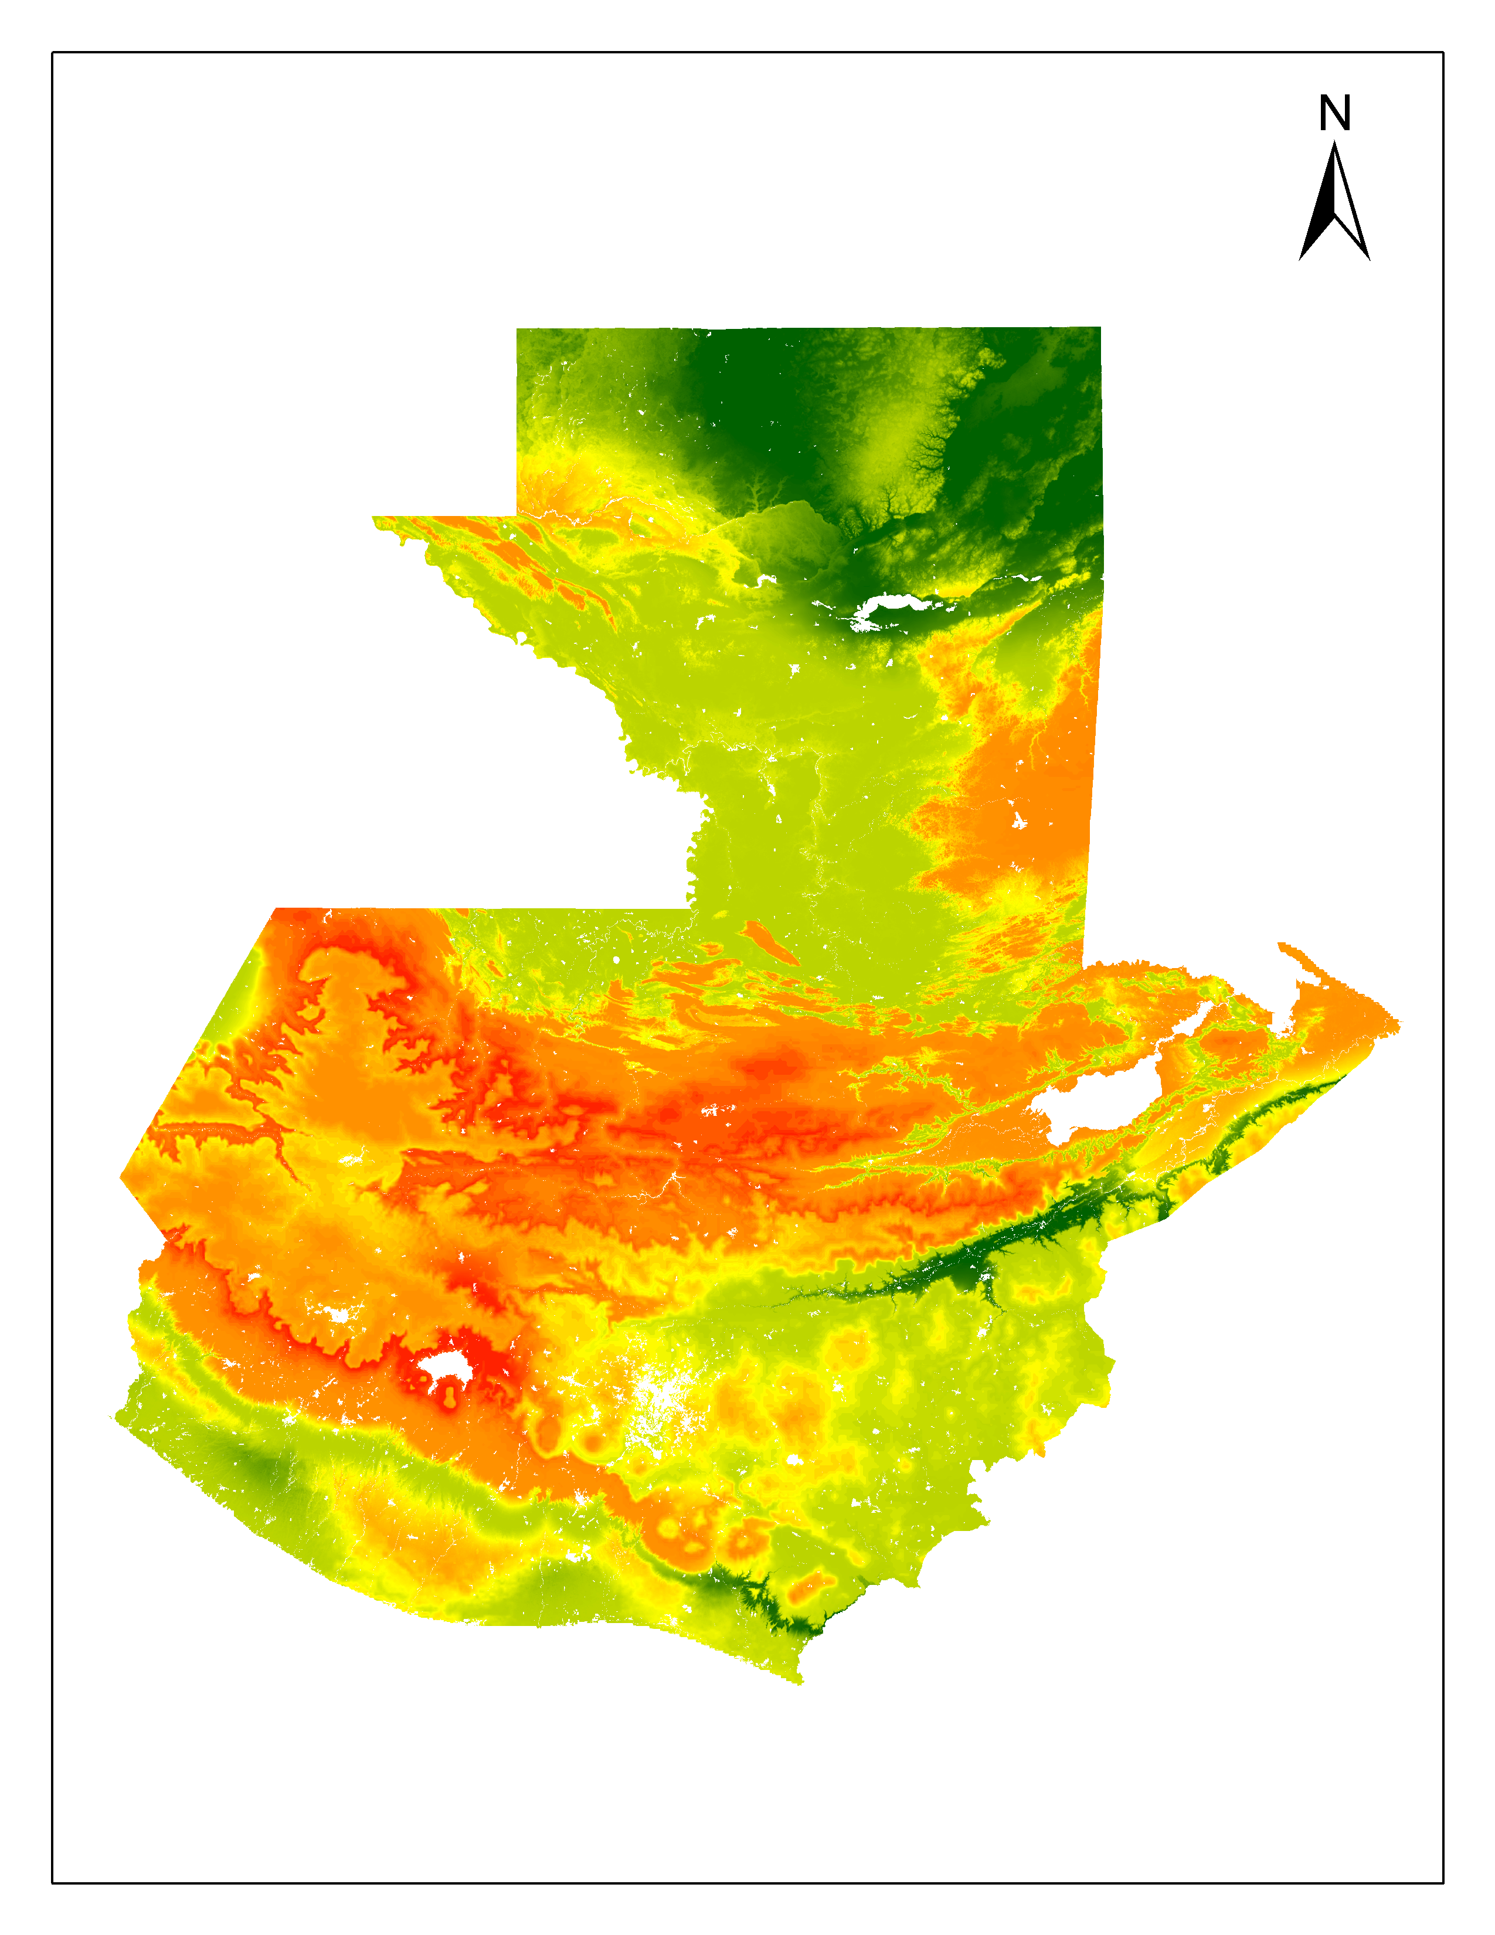

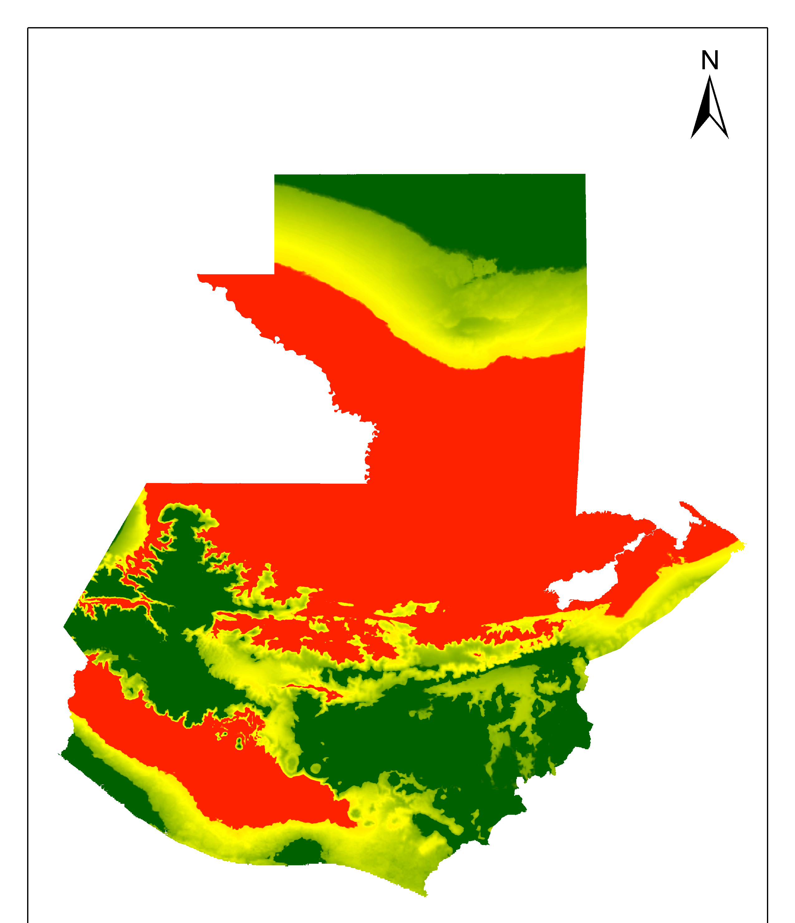
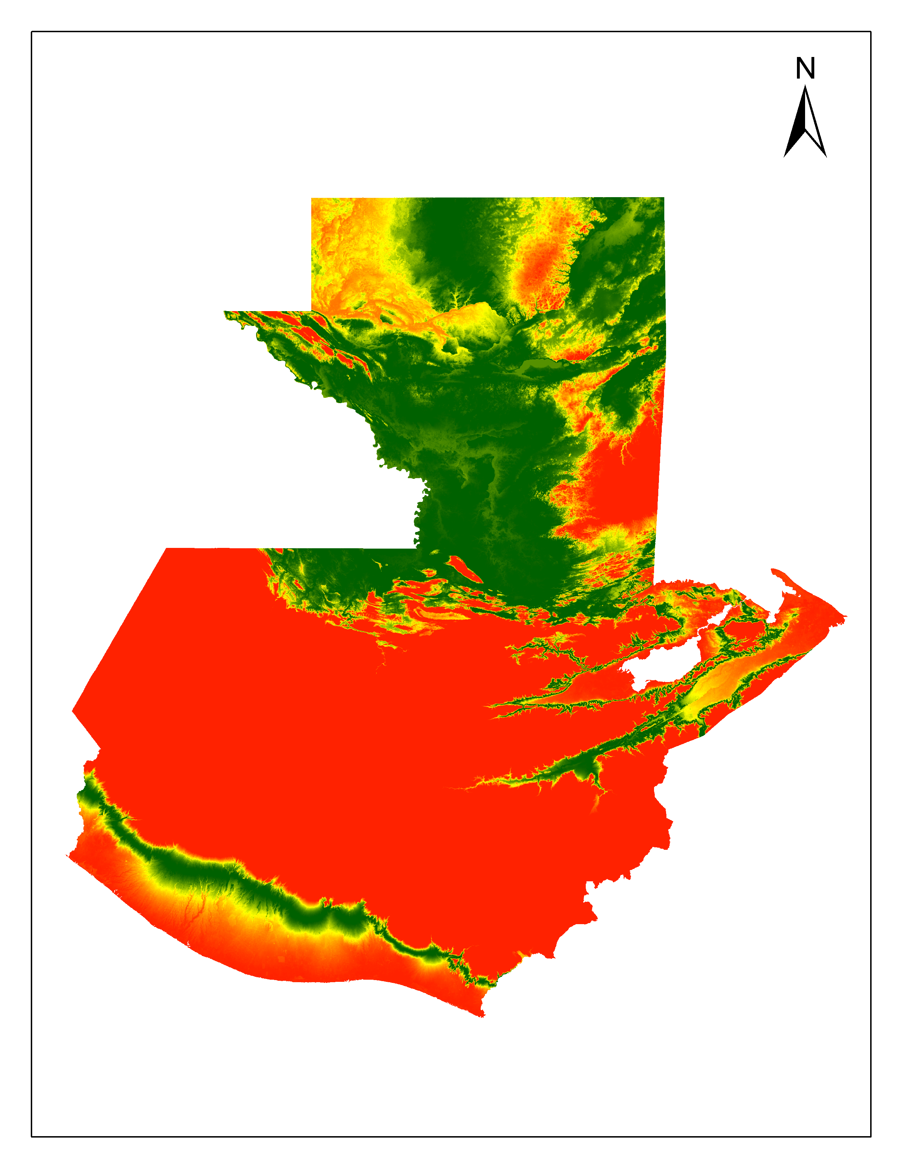
Estructura de los modelos
Cubierta y uso de suelo
Exclusión
Valores de 0 a 1
Valores de 0 a 13
Ponderación
Productividad
Precipitación
1
0
Valor de la variable
Temperatura
1
0
Valor de la variable
MDE
1
0
Valor de la variable

Slide 5
Es fácil correr los modelos y modificar y/o agregar variables
  Por ejemplo: tipo de suelo o ajustar parámetros para especies forestales especificas.
Parametrización: Bibliografía – conocimiento experto
No requiere gran capacidad de computo.
Sencilla implementación en la plataforma

Slide 6










Co-financiado & Multi-institucional

Slide 7
Contacto
jlcaballerobios@gmail.com

